Slide 1
以CentOS 6.3 x86安装为例
是否校验光盘(忽略)
选择安装语言(英语)
选择键盘(美式)
选择安装硬盘(Basic)
设置主机名
选择时区
设置Root密码
磁盘分区(自定义)
配置引导(MBR)
选择安装软件(Desktop)
等待安装完成
硬盘分区：建议swap(4G)和/(其余)
硬盘分区时可以设置硬盘加密
给引导加密可以防止别人以单用户模式非法修改Root密码
01-Linux系统安装

Slide 2
02-GNOME图形界面基本操作

Slide 3
SHELL
用户
Shell
Kernel
Shell分为CLI和GUI两种
CLI: Command Line Interface
GUI: Graphical User Interface
03-BASH命令行基本操作

Slide 4
SHELL
操作系统的Shell:
·GUI: GNOME
·CLI: BASH
03-BASH命令行基本操作

Slide 5
BASH
·提示符
·#、$
·命令一般由三个部分组成
·命 令
·选 项
·参 数
03-BASH命令行基本操作

Slide 6
BASH
·执行命令
·命令参数
·命令的后台运行(后接& 如firefox &)
03-BASH命令行基本操作

Slide 7
BASH
使用Tab键来简化命令输入
· 自动补全命令
· 自动补全文件名
· 无法自动补全参数
例如：
$unam<tab>
$uname
$ls Downl<tab>
$ls Downloads
03-BASH命令行基本操作

Slide 8
BASH-历史记录
·Bash会保存你输入命令的历史记录，可以通过上下按键或者history命令查看
·通过上下按键查看之前的命令
·通过history命令查看历史记录
03-BASH命令行基本操作

Slide 9
通过历史记录简化操作
·!! 重复前一个命令
·!字符 重复前一个以“字符”开头的命令
·!num 按照历史记录的序号执行命令
·!?abc 重复之前包含abc的命令
·!-n 重复n个命令之前的那个命令
03-BASH命令行基本操作

Slide 10
搜索命令历史记录
可以通过Ctrl+r来在历史记录中搜索命令
(reverse-i-search)`’:
重复调用前一个命令的参数
esc,. 按esc之后按.键
03-BASH命令行基本操作

Slide 11
命令行通配符
Bash Shell支持以下通配符:
·* 匹配零个或多个
·? 匹配任意一个字符
·[0-9] 匹配一个数字范围
·[abc] 匹配列表里任意字符
·[^abc] 匹配列表以外字符
03-BASH命令行基本操作

Slide 12
切换用户
在CLI中,通过su命令切换用户
su 切换到root用户但不使用新的运行环境
su - 切换到root用户并使用一个新的运行环境
sudo 使用管理员用户身份运行命令
显示当前用户信息
id
修改当前用户密码
passwd
03-BASH命令行基本操作

Slide 13
BASH作业管理
·在后台运行进程
在命令后添加一个 &
·暂停某个程序
通过Ctrl+z或者发送信号17
·管理后台作业
jobs(查看当前所有后台作业)
bg(控制进程继续在后台执行)
fg(将后台作业拉回前台)
03-BASH命令行基本操作

Slide 14
Linux文件系统结构
·Linux文件系统为一个倒转的单根树状结构
·文件系统的根为 ”/ ”
·文件系统严格区分大小写
·路径使用 ”/ ” 分割(Windows中使用” \ ”)
04-Linux文件系统基本结构

Slide 15
Linux树状文件系统结构
/
dev
boot
etc
home
usr
var
lib
proc
...
grub
log
temp
lib
sa
mail
04-Linux文件系统基本结构

Slide 16
当前工作目录
·每一个Shell或系统进程都有一个当前工作目录
·使用pwd命令可以显示当前的工作目录
04-Linux文件系统基本结构

Slide 17
文件名称
·文件的名称大小写敏感
·名称最多可以为255个字符
·除了正斜线外，都是有效字符
·通过touch命令可以创建一个空白文件或者更新已有文件的时间
·以”. ” 开头的文件为隐藏文件
04-Linux文件系统基本结构

Slide 18
列出目录内容
”ls”命令用来列出目录内容
相关参数:
·ls –a 显示所有文件(包括隐藏文件)
·ls –l 显示详细信息
·ls –R 递归显示子目录结构
·ls –ld 显示目录和链接信息
04-Linux文件系统基本结构

Slide 19
查看文件类型
通过file命令可以查看文件的类型
04-Linux文件系统基本结构

Slide 20
绝对路径和相对路径
·绝对路径:以 ”/ ”开头，递归每级目录直到目标的路径
不受当前所在工作目录的影响
·相对路径:以当前目录为起点，到达目标的路径
受当前所在目录影响
04-Linux文件系统基本结构

Slide 21
绝对路径与相对路径
”cd”命令可以用来切换目录
·上一级目录 ”..”
·当前目录 ”.”
·用户家目录 ” ~”
·上一个工作目录 ” -”
04-Linux文件系统基本结构

Slide 22
绝对路径与相对路径
/
·绝对路径:/var/log/sa
·相对路径:../../var/log/sa
usr
var
home
log
temp
linuxcast
PWD
sa
mail
DEST
04-Linux文件系统基本结构

Slide 23
复制文件、目录
使用cp命令复制文件或目录
cp 源文件(目录) 目标文件(目录)
常见参数:
-r 递归复制整个目录树
-v 显示详细信息(显示复制过程)
05-Linux文件基本操作管理

Slide 24
移动、重命名文件或目录
通过mv命令移动或者重命名文件或目录
mv 文件 目标目录
如果指定文件名，则可以重命名文件
05-Linux文件基本操作管理

Slide 25
创建、删除文件
·通过touch命令可以创建一个空文件或更新文件
·通过rm命令可以删除文件或目录
常用参数:
-i 交互式(删除每一文件前会提示)
-r 递归的删除包括目录中的所有内容
-f 强制删除，没有警告提示(使用时需十分谨慎)
05-Linux文件基本操作管理

Slide 26
创建、删除目录
·通过mkdir命令创建一个目录
·通过rmdir命令删除一个空目录
·通过rm –r (-f) 命令删除一个非空目录
05-Linux文件基本操作管理

Slide 27
Linux树状文件系统结构
/
dev
boot
etc
home
usr
var
lib
proc
...
grub
log
temp
lib
sa
mail
06-Linux系统目录架构

Slide 28
Linux系统目录架构
bin | 存可执行文件(即命令)
boot | 启动目录，存有内核
dev | 存硬件(抽象为文件)
etc | 存配置文件
lib | 存库文件(相当于windows中.dll文件)
mnt(media) | 挂载用
opt | 大型软件安装位置
proc | 虚拟文件夹，存在于内存中，保存着系统的实时信息
sbin | 存可执行文件(超级用户使用)
sys | 包含底层硬件的信息
tmp | 存临时文件，会定期自动删除，如解压缩后的文件。
usr | 一般应用程序默认安装位置(大型软件存在opt中)
var | 保存进程改变的信息，如日志(log)、邮件(mail)
06-Linux系统目录架构

Slide 29
日期时间
·命令date用以查看、设置当前系统时间
格式化显示时间: +%Y--%m--%d
·命令hwclock(clock)用以显示硬件时钟时间
·命令cal用以查看日历
·命令uptime用以参看系统运行时间
07-Linux系统常用命令

Slide 30
输出、查看命令
·命令echo用以显示输入的内容
·命令cat用以显示文件内容
·命令head用以显示文件的头几行(默认10行)
-n 指定显示的行数
·命令tail用以显示文件的末尾几行(默认10行)
-n 指定显示的行数
-f 追踪显示文件更新(一般用于查看日志，命令不会退出，而是持续显示新加入的内容)
·命令more用于翻页显示文件内容(只能向下翻页)
·命令less用于翻页显示文件内容(带上下翻页)
07-Linux系统常用命令

Slide 31
查看硬件信息
·命令lspci用以查看pci设备
-v 查看详细信息
·命令lsusb用以查看usb设备
-v 查看详细信息
·命令lsmod用以查看加载的模块(驱动)
07-Linux系统常用命令

Slide 32
关机、重启
·命令shutdown用以关闭、重启计算机
shutdown [关机、重启] 时间
-h 关闭计算机
-r 重新启动
如:
立即关机: shutdown –h now
10分钟后关机: shutdown –h +10
23:30分关机: shutdown –h 23:30
立即重启: shutdown –r now
·命令poweroff用以立即关闭计算机
·命令reboot用以立即重启计算机
07-Linux系统常用命令

Slide 33
归档、压缩
·命令zip用以压缩文件
zip linuxcast.zip myfile
·命令unzip用以解压缩zip文件
unzip linuxcast.zip
·命令gzip用以压缩文件
gzip linuxcast.zip
·命令tar用以归档文件
tar –cvf out.tar linuxcast (创建新的归档)
tar –xvf linuxcast.tar
tar –cvzf backup.tar.gz /etc (tar调用gzip命令压缩归档文件)
-z参数将归档后的归档文件进行gzip压缩减少大小
07-Linux系统常用命令

Slide 34
查找
·命令locate用以快速查找文件、目录
locate keyword
此命令需要预先建立数据库，数据库默认每天更新一次，可用updatedb命令手工建立、更新数据库
·命令find用以高级查找文件、目录
find 查找位置 查找参数
如:
find . –name *linuxcast*
find / -name *.conf
find / -perm 777
find / -type d
find . –name “a*” –exec ls –l {} \;
07-Linux系统常用命令

Slide 35
FIND查找条件
·find支持很多种的查找条件，常用的如下:
-name
-perm
-user
-group
-ctime
-type
-size
07-Linux系统常用命令

Slide 36
VI、VIM
Vi是一个命令行界面下的文本编辑工具，最早在1976年由Bill Joy开发，当时名字叫做ex。vi支持绝大多数操作系统(最早在BSD上发布)，并且功能已经十分强大。
1991年Bram Moolenaar基于vi进行了改进，发布了vim，加入了对GUI的支持。
Vim已经不仅仅作为最为普通意义上的文本编辑器(如windows上的记事本)，而是被广泛的作为在文本编辑、文本处理、代码开发等等用途。
Linux中知名的文本编辑器还有emacs，他的功能比vim还要强大。
08-Vi文本编辑器

Slide 37
VIM
·绝大多数Linux系统上均安装有vim，vim比vi的功能更为强大，所以建议大家使用vim而非vi，两者使用方法相同。
·命令vim可以启动vim编辑器。
·一般我们通过vim + 目标文件路径 的形式使用vim。
·如果目标文件存在，则vim打开该文件。
·如果目标文件不存在，则vim新建并打开该文件。
08-Vi文本编辑器

Slide 38
VIM模式
·vim拥有三种模式:
-命令模式(常规模式)
vim启动后，默认进入命令模式，任何模式都可以通过按esc键回到命令模式(可以多按几次)。命令模式下可以通过键入不同的命令完成选择、复制、粘贴、撤销等等操作。
-插入模式
在命令模式中按”i”键，即可进入插入模式，在插入模式可以输入编辑文本内容，使用esc键可以返回命令模式。
-ex模式
在命令模式中按”:”键可以进入ex模式，光标会移动到底部，在这里可以保存修改或退出vim。
08-Vi文本编辑器

Slide 39
命令模式
Vim启动后，默认进入命令模式，任何模式都可以通过按esc键进入命令模式(可以多按几次)。命令模式常用命令如下:
·i 在光标前插入文本
·o 在当前行的下面插入新行
·dd 删除整行
·yy 将当前行的内容放入缓冲区(复制当前行)
·n+yy 将n行的内容放入缓冲区(复制n行)
·p 将缓冲区中的文本放入光标后(粘贴)
·u 撤销上一个操作
·r 替换当前字符
·/ 查找关键字
08-Vi文本编辑器

Slide 40
EX模式
在命令模式中按”:”键可以进入ex模式，光标会移动到底部，在这里可以保存修改或退出vim。Ex模式下常用命令如下:
·:w 保存当前修改
·:q 退出
·:q! 强制退出，不保存修改
·:x 保存并退出，相当于:wq
·:set number 显示显示行号
·! 系统命令 执行一个系统命令并显示结果
·:sh 切换到命令行，使用ctrl+d切换回vim
08-Vi文本编辑器

Slide 41
插入模式
在命令模式中按”i”键，即可进入插入模式，在插入模式可以输入编辑文本内容，使用esc键可以返回命令模式。
08-Vi文本编辑器

Slide 42

磁盘基本概念
磁盘结构(机械硬盘)
09-磁盘基本概念

Slide 43
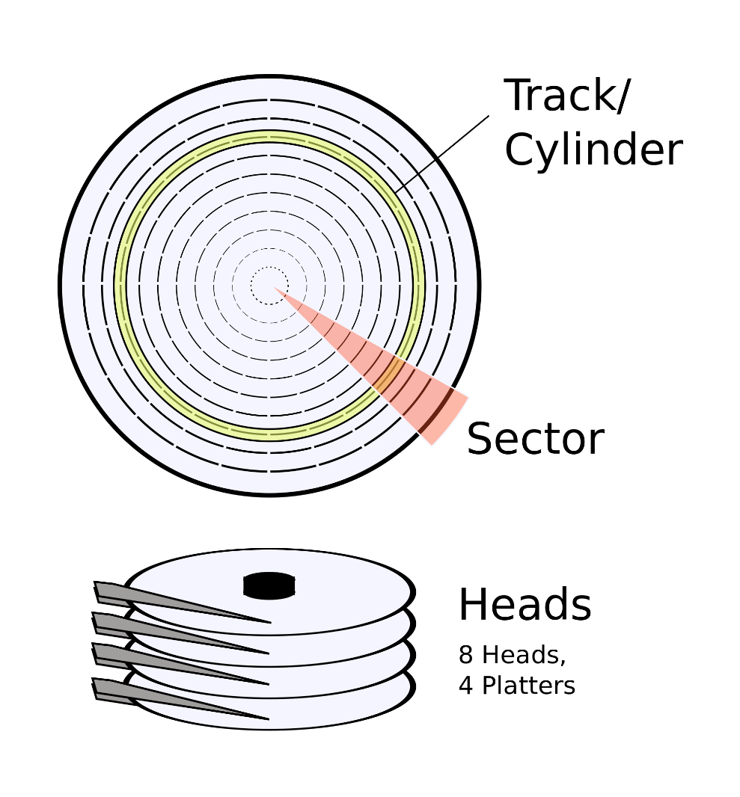
磁盘基本概念
·cylinder (柱面)
·sector (扇区)
·head (磁头)
09-磁盘基本概念

Slide 44
磁盘在LINUX中的表示
·Linux中所有设备都被抽象为一个文件，保存在/dev目录下
·设备名称一般为hd[a-z]或sd[a-z]([a-z]为分区号)，如hda、hdb、sda、sdb
·IDE设备的名称为hd[a-z]，SATA、SCSI、SAS、USB等设备的名称为sd[a-z]
磁盘1
磁盘2
磁盘3
/dev/sda
/dev/sdb
/dev/sdc
09-磁盘基本概念

Slide 45
分区概念
将一个磁盘逻辑的分为几个区，每个区当作独立磁盘，以方便使用管理。
·不同分区用:设备名称 + 分区号 方式表示，如sda1,sda2.
/dev/sda
/dev/sda1
/dev/sda2
/dev/sda3
主流的分区机制分为MBR和GPT两种
09-磁盘基本概念

Slide 46
MBR
MBR(Master Boot Record)是传统的分区机制，应用于绝大多数使用BIOS的PC设备。
·MBR支持32bit和64bit操作系统
·MBR支持分区数量有限
·MBR只支持不超过2T的硬盘(因为MBR寻址空间为32bit)，超过2T的硬盘将只能使用2T的空间(有第三方解决方法)
09-磁盘基本概念

Slide 47
MBR结构
Structure of a classical generic MBR
Address |  | Description |  | Size in bytes
Hex | Dec
+000h | +0 | Bootstrap code area(引导代码部分) |  | 446
+1BEh | +446 | Partition entry #1 | Partition table (for primary partitions) | 16
+1CEh | +462 | Partition entry #2 |  | 16
+1DEh | +478 | Partition entry #3 |  | 16
+1EEh | +494 | Partition entry #4 |  | 16
+1FEh | +510 | 55h |  | 2
+1FFh | +511 | AAh
Total size: 446 + 16 * 4 + 2 |  |  |  | 512
09-磁盘基本概念

Slide 48
MBR分区
·主分区
最多只能创建四个主分区
·扩展分区
一个扩展分区会占用一个主分区的位置
·逻辑分区
Linux最多支持63个IDE分区和15个SCSI分区
/dev/sda
/dev/sda1
/dev/sda2
/dev/sda3
/dev/sda4
/dev/sda
/dev/sda1
/dev/sda2
/dev/sda3
/dev/sda4
/dev/sda5
/dev/sda6
/dev/sda7
/dev/sda8
09-磁盘基本概念

Slide 49

GPT
GPT(GUID Partition Table)是一种较新的分区机制，解决了MBR的很多缺点。
·支持超过2T的硬盘(因为GPT寻址空间为64bit)
·向后兼容MBR
·必须在支持UEFI的硬件上才能使用
·必须使用64bit系统(因为GPT寻址空间为64bit)
·Mac、Linux系统都能够支持GPT分区格式。
·Window7 64bit、WindowsServer 2008 64bit支持GPT
09-磁盘基本概念

Slide 50
FDISK分区工具
Fdisk是来自IBM的老牌分区工具，支持绝大多数操作系统，几乎所有的Linux发行版本都装有fdisk，包括在Linux的rescue模式下依然能够使用。
·fdisk是一个基于MBR的分区工具，所以如果需要使用GPT，则无法使用fdisk进行分区。
10-使用fdisk进行磁盘管理

Slide 51
FDISK
·fdisk命令只有具有超级用户权限才能够运行。
·使用fdisk –l可以列出所有安装的磁盘及其分区信息。
·使用fdisk /dev/sda可以对目标磁盘进行分区操作。
·分区之后需要使用partprobe命令让内核更新分区信息，否则需要重启才能识别新的分区。
·/proc/partitions文件也可用来查看分区信息。
10-使用fdisk进行磁盘管理

Slide 52
文件系统
操作系统通过文件系统管理文件及数据，磁盘或分区需要创建文件系统之后才能够为操作系统使用，创建文件系统的过程又称为格式化。
·没有文件系统的设备又称为裸(raw)设备
·常见的文件系统有fat32、NTFS、ext2、ext3、ext4、xfs、HFS等
·文件系统之间的区别:日志、支持的分区大小、支持的单个文件大小、性能
Windows下的主流文件系统是:NTFS
Linux下的主流文件系统是:ext3、ext4
11-Linux文件系统

Slide 53
Linux支持的文件系统
常见如下:
·ext2 ·nfs
·ext3 ·iso9660(光盘的文件系统)
·ext4 ·proc
·fat (msdos) ·gfs
·vfat ·jfs
默认不支持NTFS的文件系统，需要装驱动。
11-Linux文件系统

Slide 54
MKE2FS
命令mke2fs用来创建文件系统
mke2fs –t ext4 /dev/sda3
常用参数:
-b blocksize 指定文件系统块大小
-c 建立文件系统时检查坏损块
-L lable 指定卷标
-j 建立文件系统日志
·文件系统块大小:每次读写文件系统的最小大小，默认4096(4k)
·ext3、ext4默认带日志功能，不需再建立
11-Linux文件系统

Slide 55
MKFS
命令mkfs也可用于创建文件系统，相较于mke2fs简单，但是支持的参数较少，不能进行精细化的控制。
·mkfs.ext3 /dev/sda3
·mkfs.ext4 /dev/sda3
·mkfs.vfat /dev/sda3
11-Linux文件系统

Slide 56
DUMPE2FS
·命令dumpe2fs可以用来查看分区的文件系统信息
dumpe2fs /dev/sda2
11-Linux文件系统

Slide 57
JOURNAL日志
带日志的文件系统(ext3、ext4)拥有较强的稳定性，在出现错误时可以进行恢复。
使用带日志的文件系统，文件系统会使用一个叫做”两阶段提交”的方式进行磁盘操作，当进行磁盘操作时，文件系统进行以下操作:
(1) 文件系统将准备执行的事务的具体内容写入日志
(2) 文件系统进行操作
(3) 操作成功后，将事务的具体内容从日志中删除
这样做的好处是，当事务执行的时候如果出现意外(如断电或磁盘故障)，可以通过查询日志进行恢复操作。缺点是会丧失一定的性能(额外的日志读写操作)。
11-Linux文件系统

Slide 58
E2LABEL
·命令e2label可以用来为文件系统添加标签
· e2label /dev/sda2 显示sda2的系统标签
· e2label /deb/sda2 LINUXCAST 将sda2的系统标签设置为LINUXCAST
·标签一般大写
11-Linux文件系统

Slide 59
FSCK
·命令fsck用来检查并修复损坏的文件系统(检查前文件系统必须卸载)
fsck /dev/sda2
·使用-y参数不提示而直接进行修复
·默认fsck会自动判断文件系统类型，如果文件系统损坏较为严重，请使用-t参数指定文件系统类型。
·对于识别为文件的损坏数据(即文件系统无记录)，fsck会将该文件放入lost+found目录(每一个格式化了的磁盘都会有一个Lost +found，用于存放已经恢复但找不到记录的数据)。
·系统启动时会对磁盘进行fsck操作。
11-Linux文件系统

Slide 60
挂载操作
磁盘或分区创建好文件系统后，需要挂载到一个目录才能使用。
Windows或Mac系统会进行自动挂载，一旦创建好文件系统后就会自动挂载到系统上，windows上称之为C盘、D盘等。
Linux需要手工进行挂载操作或配置系统进行自动挂载。
/dev/sda3 ext4
/mnt
挂载
12-Linux文件系统挂载管理

Slide 61
MOUNT
在Linux中，通过mount命令将格式化好的磁盘或分区挂载到一个目录上。
mount /dev/sda3(要挂载的分区) /mnt(挂载点)
常用参数:
不带参数的mount命令会显示所有已挂载的文件系统
-t 指定文件系统的类型
-o 指定挂载选项
ro,rw 以只读或读写形式挂载，默认是rw
sync 代表不使用缓存，而是对所有操作直接写入磁盘
async 代表使用缓存，默认是async
noatime 代表每次访问文件时不更新文件的访问时间
atime 代表每次访问文件时更新文件的访问时间
remount 重新挂载文件系统
12-Linux文件系统挂载管理

Slide 62
UMOUNT
命令umount用来卸载已挂载的文件系统，相当于windows中的弹出。
umount 文件系统/挂载点
umount /dev/sda3 == umount /mnt
如果出现device is budy报错，则表示该文件系统正在被使用，无法卸载，可以通过以下命令查看使用文件的进程:
fuser –m /mnt
也可使用命令lsof查看正在被使用的文件:
lsof /mnt
12-Linux文件系统挂载管理

Slide 63
自动挂载
配置文件/etc/fstab用来定义需要自动挂载的文件系统，fstab中每一行代表一个挂载配置，格式如下:
·需要挂载的设备也可以用LABEL进行识别，使用LABEL=
LINUXCAST取代/dev/sda3
·mount –a命令会挂载所有fstab定义的自动挂载项
/dev/sda3 | /mnt | ext4 | defaults | 0 0
需要挂载的设备 | 挂载点 | 文件系统 | 挂载选项 | dump、fsck相关选项
12-Linux文件系统挂载管理

Slide 64
获取帮助
没必要记住所有东西
Linux提供了极为详细的帮助工具及文档，一定要养成查帮助查文档的习惯，这样可以大大减少需要记忆的东西并且提高效率。
13-Linux下获取帮助

Slide 65
HELP
几乎所有命令都可以使用-h或--help参数获取使用方法、参数信息等。
13-Linux下获取帮助

Slide 66
MAN
·man命令是Linux中最为常用的帮助命令，将要获取帮助的命令作为参数运行man命令就可以获取相应的文档帮助。
·man文档分为很多类型:
·man –k 关键字 可以用来查询包含该关键字的文档
部分 | 类型
1 | 用户命令
2 | 内核系统调用
3 | 库函数
4 | 特殊文件和设备
5 | 文件格式和规范
6 | 游戏
7 | 规范、标准和其他页面
8 | 系统管理命令
9 | Linux内核
13-Linux下获取帮助

Slide 67
INFO
·info与man类似，但是提供的信息更为详细深入，以类似网页的形式显示。
·man和info都可以通过”/ + 关键字”方式进行搜索
13-Linux下获取帮助

Slide 68
DOC
很多程序、命令都带有详细的文档，以TXT、HTML、PDF等方式保存在/usr/share/doc目录中，这些文档是相应程序最为详尽的文档。
13-Linux下获取帮助

Slide 69
用户、组
当我们使用Linux时，需要以一个用户的身份登录，一个进程也需要以一个用户的身份运行，用户限制使用者或进程可以使用、不可以使用那些资源。
组用来方便组织管理用户。
·每个用户拥有一个UserID，操作系统实际使用的是用户ID，而非用户名。
·每个用户属于一个主组，属于一个或多个附属组。
·每个组拥有一个GroupID。
·每个进程以一个用户身份运行，并受该用户可访问的资源限制。
·每个可登录用户拥有一个指定的shell。
14-Linux用户基础

Slide 70
用户
·用户ID为32位，从0开始，但是为了和老式系统兼容，用户ID限制在60000以下。
·用户分为以下三种:
-root用户 (ID为0的用户为root用户)
-系统用户 (1 – 499 非强制，而是惯例)
-普通用户 (500以上)
·系统中的文件都有一个所属用户及所属组。
·使用id命令可以显示当前用户的信息。
·使用passwd命令可以修改当前用户密码。
14-Linux用户基础

Slide 71
相关文件
·/etc/passwd -保存用户信息
·/etc/shadow -保存用户密码(加密后的)
·/etc/group -保存组信息
14-Linux用户基础

Slide 72
查看登录的用户
·命令whoami显示当前用户
·命令who显示有哪些用户已经登录系统
·命令w显示有哪些用户已经登录并且在干什么
·Linux中很多时候命令越长，显示信息越少；命令越短，显示信息越多。
14-Linux用户基础

Slide 73
创建一个用户
·命令useradd用于创建一个新用户
useradd nash_su
这个命令会执行以下操作:
1、在/etc/passwd中添加用户信息
2、如果使用passwd命令创建密码，则将密码加密保存在/etc/shadow中
3、为用户建立一个新的家目录/home/nash_su
4、将/etc/skel中的文件复制到用户的家目录中
5、建立一个与用户用户名相同的组，新建用户默认属于这个同名组
·命令useradd支持以下参数
-d 家目录
-s 登录shell
-u userid
-g 主组
-G 附属组(最多31个，用”,”分割)
也可通过直接修改/etc/passwd的方式实现，但是不建议
14-Linux用户基础

Slide 74
修改用户信息
·命令usermod用来修改用户信息
usermod 参数 username
·命令usermod支持以下参数:
-l 新用户名
-u 新userid
-d 用户家目录位置
-g 用户所属主组
-G 用户所属附属组
-L 锁定用户使其不能登录
-U 解除锁定
14-Linux用户基础

Slide 75
删除用户
·命令userdel用以删除指定用户:
userdel nash_su (保留用户的家目录)
userdel –r nash_su (同时删除用户的家目录)
14-Linux用户基础

Slide 76
组
几乎所有操作系统都有组的概念， 通过组，我们可以更加方便的归类、管理用户。一般来讲，我们使用部门、职能或地理区域的分类方式来创建使用组。
·每个组都有一个组ID
·组信息保存在/etc/group中
·每个用户拥有一个主组，同时还可以拥有最多31个附属组
14-Linux用户基础

Slide 77
创建、修改、删除组
·命令groupadd用以创建组:
groupadd linuxcast
·命令groupmod用以修改组信息
groupmod –n newname oldname 修改组名
groupmod –g newGid oldGid 修改组ID
·命令groupdel用以删除组:
groupdel linuxcast
14-Linux用户基础

Slide 78
示例
部门 | 员工
培训部 | Nash_su
 | Bob
市场部 | Alice
 | John
管理部 | Steve
 | david
·假设LinuxCast.net部门及员工信息如右:
·我们为其设计用户、组如右所示:
组 | 用户
Training | Nash_su
 | Bob
Market | Alice
 | John
Manager | Steve
 | david
14-Linux用户基础

Slide 79
权限
·权限是操作系统用来限制对资源访问的机制，权限一般分为读、写、执行。系统中每个文件都拥有特定的权限、所属用户及所属组，通过这样的机制来限制哪些用户、哪些组可以对特定文件进行什么样的操作。
·每个进程都是以某个用户的身份运行，所以进程的权限与该用户的权限一样，用户的权限大，该进程拥有的权限就大。
15-Linux权限机制

Slide 80
文件权限
Linux中，每个文件拥有三中权限:
目录必须具有x权限(浏览权限)，否则无法查看其内容
权限 | 对文件的影响 | 对目录的影响
r (读取) | 可读取文件内容 | 可列出目录内容
w (写入) | 可以修改文件内容 | 可在目录中创建删除文件
x (执行) | 可以作为命令执行 | 可访问目录内容
15-Linux权限机制

Slide 81
UGO
Linux权限基于UGO模型进行控制:
· U代表User, G该表Group, O代表Other
· 每一个文件的权限基于UGO进行设置
· 权限三个一组(rwx)，对应UGO分别设置
· 每一个文件拥有一个所属用户和所属组，对应UG，不属于该文件所属用户或所属组的使用O权限
命令 ls –l可以参看当前目录下文件的详细信息:
drwxr-xr-- 2 nash_su training 208 Oct 1 13:50 linuxcast.net
15-Linux权限机制

Slide 82
UGO
drwxr-xr-- 2 nash_su training 208 Oct 1 13:50 linuxcast.net
drwxr-xr--
UGO
链接数量
U:所属用户
G:所属组
大小
时间
文件名
文件类型
U权限
G权限
O权限
15-Linux权限机制

Slide 83
修改文件所属用户、组
·命令chown用以改变文件的所属用户:
chown nash_su linuxcast.net
-R 参数递归的修改目录下的所有文件的所属用户
·命令chgrp用以改变文件的所属组:
chgrp nash_su linuxcast.net
-R 参数递归的修改目录下的所有文件的所属组
15-Linux权限机制

Slide 84
修改权限
·命令chmod用以修改文件的权限:
chmod 模式 文件
·模式为如下格式:
· u、g、o分别代表用户、组和其他
· a可以代指ugo
· +、-代表加入或删除对应权限
· r、w、x代表三种权限
·模式示例:
· chmod u+rw linuxcast.net
· chmod g-x linuxcast.net
· chmod go+r linuxcast.net
· chmod a-x linuxcast.net
15-Linux权限机制

Slide 85
修改权限
·命令chmod也支持以数字方式修改权限，三个权限分别由三个数字表示:
-r = 4 (2^2)
-w = 2 (2^1)
-o = 1 (2^0)
·使用数字表示权限时，每组权限分别为对应数字之和:
rw- = 4+2+0 = 6
rwx = 4+2+1 = 7
r-x = 4+0+1 = 5
·所以，使用数字表示ugo权限使用如下方式表示:
chmod 660 linuxcast.net == rw-rw----
chmod 775 linuxcast.net == rwxrwxr-x
15-Linux权限机制

Slide 86
实例
·假设LinuxCast.net用户、组如下:
现要求为各部门、员工建立相应的工作目录，要求如下:
·所有目录、文件保存在统一的一个目录下
·每个部门拥有一个独立的目录
·不同部门之间不可访问各自目录
·每个员工在所在部门目录下拥有一个所属的目录
·同部门不同员工之间可以查看各自目录内容，但不可修改，用户仅能够修改自己的内容
组 | 用户
Training | Nash_su、Bob
Market | Alice、John
Manager | Steve、David
15-Linux权限机制

Slide 87
默认权限
·每一个终端都有一个umask属性，来确定新建文件、目录的默认权限。
·umask使用数字权限方式表示，如:222
·目录的默认权限是: 777 – umask
·文件的默认权限是: 666 – umask
·一般，普通用户的默认umask是002，root用户的默认umask是022。
·也就是说，对于普通用户来讲:
新建文件的权限是: 666 – 002 = 664
新建目录的权限是: 777 – 002 = 775
·命令umask用以查看设置umask值
umask 022
16-Linux扩展权限

Slide 88
特殊权限
除了普通权限外，还有三个特殊权限:
权限 | 对文件的影响 | 对目录的影响
suid | 以文件的所属用户身份执行，而非执行文件的用户 | 无
sgid | 以文件所属组身份执行 | 在该目录中创建的所有新文件的所属组与该目录的所属组相同
sticky | 无 | 对目录拥有写入权限的用户仅可以删除其拥有的文件，无法删除其他用户所拥有的问价
16-Linux扩展权限

Slide 89
设置特殊权限
·设置suid:
chmod u+s linuxcast.net
·设置sgid:
chmod g+s linuxcast.net
·设置sticky:
chmod o+t linuxcast.net
·与普通权限一样，特殊权限也可以用数字的方式表示:
-SUID = 4
-SGID = 2
-Sticky = 1
所以我们可以通过以下命令设置:
chmod 4755 linuxcast.net
16-Linux扩展权限

Slide 90
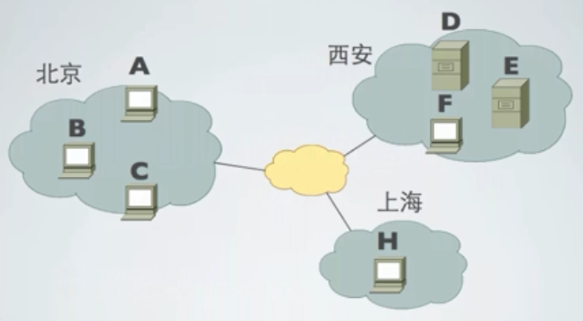
网络编址
17-网络基础知识

Slide 91
网络编址
·IP编址是一个双层编址方案，一个IP地址标识一个主机(或一个网卡接口)
·现在应用最为广泛的是IPv4编址，已经开始逐渐向IPv6编址切换
·IPv4地址为32位长，IPv6地址为128位长
·一个IPv4地址分为两个部分:网络部分和主机部分
·网络部分用来标识所属区域、主机部分用来标识该区域中的哪台主机
32bit
网络部分
主机部分
17-网络基础知识

Slide 92
IP地址
·IPv4地址共32位，通常使用点分十进制方式表示
·整个IP地址分为4个部分，每个部分8位
·例:
192 . 168 . 1 . 1
11000000.10101000.00000001.00000001
17-网络基础知识

Slide 93
子网掩码
·IPv4地址的32bit分为网络部分和主机部分
·我们通过子网掩码来确定网络部分的位数
·子网掩码和IP地址一样，拥有32bit，每一位与IP地址中的每一位一一对应(子网掩码和IP地址必须成对出现)
·IP地址中相对应子网掩码中为1的部分为网络部分
·例:
证明此IP地址前24位是网络部分，也就是说，与此IP地址处在同一个网络的其他主机的IP地址前24位相同，以证明他们在同一网络
192 . 168 . 1
11000000.10101000.00000001 255 . 255 . 255
11111111.11111111.11111111
. 1
.00000001
. 0
.00000000
子网掩码
17-网络基础知识

Slide 94
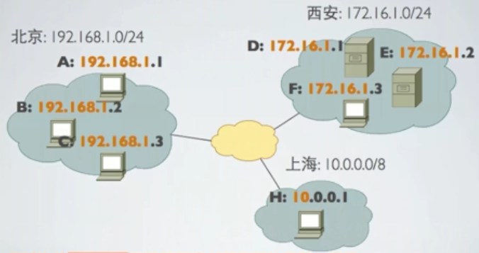
IP编址
通过比较网络部分是否相同来判断是否处于同一网络
17-网络基础知识

Slide 95
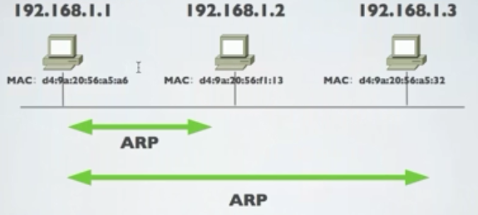
同一个网络主机之间通信
网络:192.168.1.0
子网掩码:255.255.255.0
17-网络基础知识

Slide 96
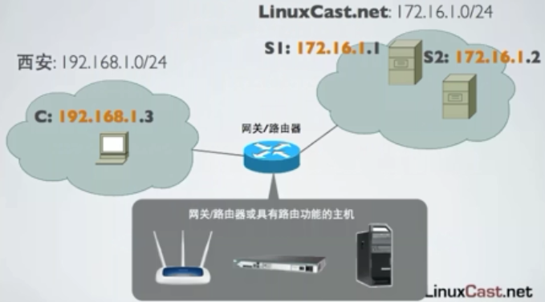
不同网络之间通信
17-网络基础知识

Slide 97

路由
在不同网络之间传输数据的功能叫做路由功能，一般有多个接口，连接到不同的网络中，并且通过路由表进行数据转发
192.168.1.0/24
172.16.1.0/16
eth0
eth1
eth2
61.1.1.0/30
路由表
目标网络 | 子网掩码 | 出接口
192.168.1.0 | 255.255.255.0 | eth0
172.16.1.0 | 255.255.0.0 | eth1
61.1.1.0 | 255.255.255.252 | eth2
17-网络基础知识

Slide 98
域名
IP地址往往难以记忆，所以我们一般使用域名进行管理。
域名分为三个部分，用” . ”分割:
-类型 标识此域名的类型(com, net, org, gov等)
-域名 域名城
-主机名 该域中的某台主机名称
www.LinuxCast.net
www.linuxcast.net
主机名
域名
类型
域名大小写不敏感
17-网络基础知识

Slide 99
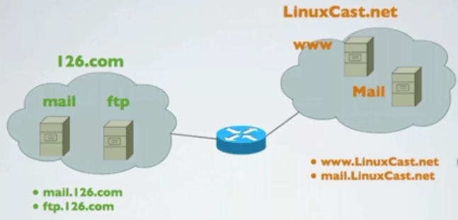
域名
17-网络基础知识

Slide 100


DNS
每个域名代表一个IP，而DNS服务器就是用来在IP与域名之间进行转换的。
DNS服务由DNS服务器提供
www.LinuxCast.net
61.1.1.1
DNS服务器:61.134.1.4
1、DNS请求
访问:www.LinuxCast.net
2、www.LinuxCast.net = 61.1.1.1
3
www.LinuxCast.net: 61.1.1.1
17-网络基础知识

Slide 101
基本网络参数
·要配置一个局域网通信的计算机:
-IP地址
-子网掩码
·要配置一个跨网段通信的计算机:
-IP地址
-子网掩码
-网关
·要配置一个可上网(涉及到域名)的计算机:
-IP地址
-子网掩码
-网关
-DNS
17-网络基础知识

Slide 102
以太网连接
·在linux中，以太网接口被命名为:eth0、eth1等，0、1代表网卡编号
·通过lspci命令可以查看网卡硬件信息(如果是USB网卡，则可能需要使用lsusb命令)
·命令ifconfig用来查看接口信息
ifconfig -a 查看所有接口
ifconfig eth0 查看特定接口
·命令ifup、ifdown用来启动、禁用一个接口
ifup eth0
ifdown eth0
18-Linux网络基础配置

Slide 103
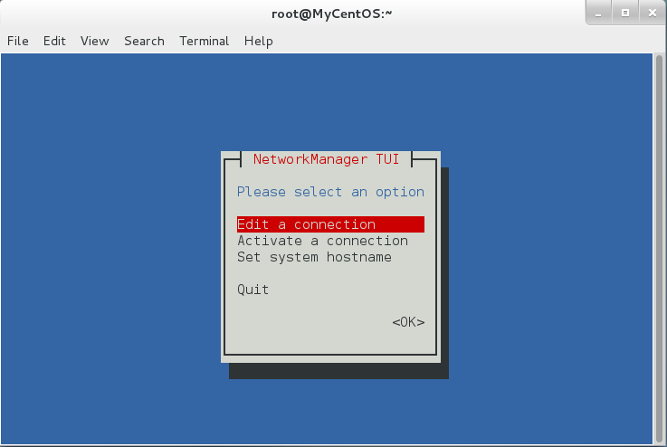
配置网络信息
使用nmtui (即NetworkManaget Text User Interface，在CentOS7之前的版本使用setup)命令可以配置网络信息
18-Linux网络基础配置

Slide 104
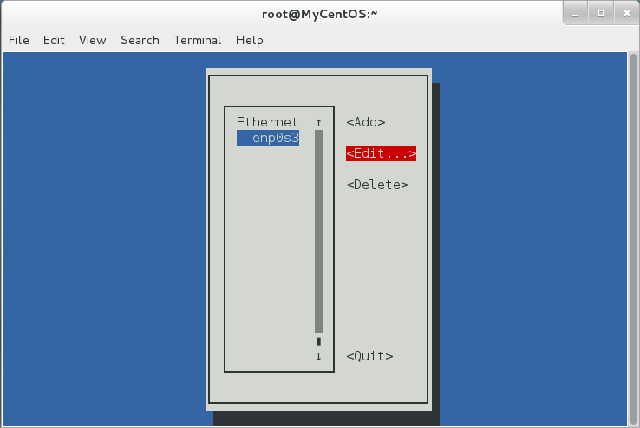
配置网络信息
编辑配置信息，此处也可以选择add一个设备
18-Linux网络基础配置

Slide 105
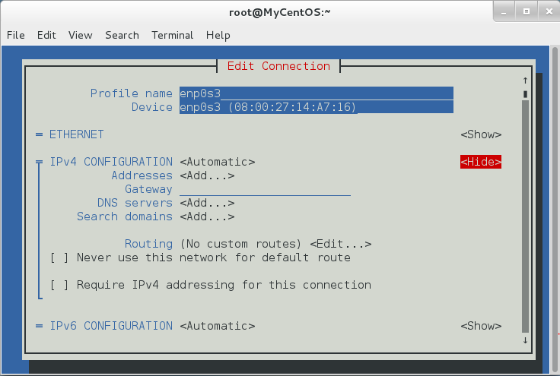
配置网络信息
配置完成后，使用ifup启用网卡，并用ifconfig命令查看信息
18-Linux网络基础配置

Slide 106
网络相关配置文件
·网卡配置文件
/etc/sysconfig/network-scripts/ifcfg-enp0s3(CentOS 7)
/etc/sysconfig/network-sctipts/ifcfg-eth0(CentOS 7以前)
·DNS配置文件
/etc/resolv.conf
·主机名配置文件
/etc/sysconfig/network
·静态主机名配置文件
/etc/hosts
18-Linux网络基础配置

Slide 107
网络测试命令
·测试网络连通性:
ping 192.168.1.1
ping www.linuxcast.net
·测试DNS解析
host www.linuxcast.net
dig www.linuxcast.net
·显示路由表
ip route
·追踪到达目标地址的网络路径:
traceroute www.linuxcast.net
·使用mtr进行网络质量测试(结合了traceroute和ping)
mtr www.linuxcast.net
18-Linux网络基础配置

Slide 108
修改主机名
·实时修改主机名:
hostname train.linuxcast.net
·永久性修改主机名:
/etc/sysconfig/network (配置文件)
HOSTNAME=train.linuxcast.net
18-Linux网络基础配置

Slide 109
故障排查
网络故障排查遵循从底层到高层、从自身到外部的流程进行
·先查看网络配置信息是否正确:
-IP地址
-子网掩码
-网关
-DNS
·查看到达网关是否连通:
ping 网关IP地址
·参看DNS解析是否正常(多测几个):
host www.linuxcast.net
host www.163.com
host www.douban.com
18-Linux网络基础配置

Slide 110
不要重复发明轮子
开源文化的核心理念之一就是不要重复发明轮子，很多的开源软件都是现有软件、代码、功能的重新组合，就好像通过零件装配机器一样，源代码的开放和共享让这成为了可能，同时也大大提高了效率和生产力。
19-Linux多命令协作:管道及重定向

Slide 111
管道和重定向
在Linux系统当中，大多数命令都很简单，很少出现复杂功能的命令，每个命令往往只实现一个或几个简单的功能，我们可以将不同功能的命令组合在一起使用，以达到完成某个复杂功能的目的。
Linux中，几乎所有命令的返回数据都是纯文本的(因为命令都是运行在CLI下)，而纯文本形式的数据又是绝大多数命令的输入格式，这就让多命令协作成为了可能。
Linux的命令行为我们提供了管道和重定向机制，多命令协作就是通过管道和重定向完成的。
19-Linux多命令协作:管道及重定向

Slide 112
管道和重定向
命令行shell的数据流有以下定义:
命令行通过STDIN接收参数或数据，通过STDOUT输出结果或通过STDERR输出错误
名称 | 说明 | 编号 | 默认
STDIN | 标准输入 | 0 | 键盘
STDOUT | 标准输出 | 1 | 终端
STDERR | 标准错误 | 2 | 终端
19-Linux多命令协作:管道及重定向

Slide 113
管道和重定向
通过管道和重定向我们可以控制CLI的数据流
分类 | 关键字 | 定义 | 例子
重定向 | > | 将STDOUT重定向到文件(覆盖) | echo “linuxcast.net” > outfile ls > outfile
 | >> | 将STDOUT重定向到文件(追加) | echo “linuxcast.net” > outfile date > outfile
 | 2> | 将STDERR重定向到文件(追加) | ls nothere 2> errorout
 | 2>&1 | 将STDERR与STDOUT结合 | ls nothere 2>&1 alloutput
 | < | 重定向STDIN | grep linuxcast < /etc/passwd
管道 | | | 将一个命令的STDOUT作为另一个命令的STDIN | ls –l | grep linuxcast find / -user linuxcast | grep video
19-Linux多命令协作:管道及重定向

Slide 114
管道和重定向
·管道通常用来组合不同的命令，以实现一个复杂的功能。
·重定向通常用来保存某命令的输出信息或错误信息，可以用来记录执行结果或保存错误信息到一个指定的文件。
19-Linux多命令协作:管道及重定向

Slide 115
文件浏览
·cat 查看文件内容
·more 以翻页形式查看文件内容(只能向下翻页)
·less 以翻页形式查看文件内容(可上下翻页)
·head 查看文件的开始10行(或指定行数)
·tail 查看文件的结束10行(或指定行数)
20-Linux命令行文本处理工具

Slide 116
基于关键字搜索
命令grep用以基于关键字搜索文本
grep ‘linuxcast’ /etc/passwd
find / -user linuxcast | grep video
·-i 在搜索的时候忽略大小写
·-n 显示结果所在行数
·-v 输出不带关键字的行
·-Ax 在输出的时候包含结果所在行之后的指定行数(After)
·-Bx 在输出的时候包含结果所在行之前的指定行数(Before)
20-Linux命令行文本处理工具

Slide 117
基于列处理文本
命令cut用以基于列处理文本内容
cut -d: -f1 /etc/passwd
grep linuxcast /etc/passwd | cut -d: -f3
·-d 指定分割字符(默认是TAB)
·-f 指定输出的列号
·-c 基于字符进行分割
cut –c2-6 /etc/passwd
20-Linux命令行文本处理工具

Slide 118
文本统计
命令wc用以统计文本信息
wc linuxcast
·-l 只统计行数
·-w 只统计单词
·-c 只统计字节数
·-m 只统计字符数
20-Linux命令行文本处理工具

Slide 119
文本排序
命令sort用以对文本内容进行排序
sort linuxcast
·-r 进行倒序排序
·-n 基于数字进行排序
·-f 忽略大小写
·-u 删除重复行
·-t c 使用c作为分隔符分割为列进行排序
·-k x 当进行基于指定字符分割为列进行排序时，指定基于哪个列排序
20-Linux命令行文本处理工具

Slide 120
删除重复行
·命令sort –u可以用以删除重复行
·命令uniq用以删除重复的相邻行
20-Linux命令行文本处理工具

Slide 121
文本比较
命令diff用以比较两个文件的区别
diff linuxcast linuxcast-new
·-i 忽略大小写
·-b 忽略空格数量的改变
·-u 统一显示比较信息(一般用以生成patch文件)
diff -u linuxcast linuxcast-new > final.patch
20-Linux命令行文本处理工具

Slide 122
检查拼写
命令aspell用以显示检查英文拼写
aspell check linuxcast
aspell list < linuxcst
20-Linux命令行文本处理工具

Slide 123
处理文本内容
命令tr用以处理文本内容
·删除关键字
tr -d ‘TMD’ < linuxcast
·转换大小写
tr ‘a-z’ ‘A-Z’ < linuxcast
20-Linux命令行文本处理工具

Slide 124
搜索替换
命令sed用以搜索并替换文本
sed ‘s/linux/unix/g’ linuxcast(g:global全部替换)
sed ‘1,50s/linux/unix/g’ linuxcast
sed -e ‘s/linux/unix/g’ -e ‘s/nash/nash_su/g’ linuxcast(-e:多个替换)
sed -f sededit linuxcast
20-Linux命令行文本处理工具

Slide 125
系统启动流程
BIOS
MBR: Boot Code
执行引导代码 - GRUB
加载内核
执行init
runlevel
21-Linux系统启动详解

Slide 126
1 - BIOS
·BIOS (Basic Input Output System) 我们称之为基本输入输出系统，一般保存在主板上的BIOS芯片中。
·计算机启动的时候第一个运行的就是BIOS，BIOS负责检查硬件并且查找可启动设备。
·可启动设备在BOIS设置中进行定义，如USB、CDROM、HD
21-Linux系统启动详解

Slide 127
2 - MBR
·BIOS找到可启动设备(第一个512字节的最后两字节是55、AA的设备)后执行其引导代码，
·引导代码为MBR的前446字节
21-Linux系统启动详解

Slide 128
3 - GRUB
·Grub是现在Linux使用的主流引导程序
·可以用来引导现在几乎所有的操作系统
·Grub的相关文件保存在/boot/grub目录中
·Grub的配置文件为/boot/grub/grub.conf
·配置格式:
title CentOS
root(hd0,1)
kernel /boot/vmlinuz-2.6.32-279.el6.i686 ro root=UUID=77272833-
B6BB-4D53-B043-9541D1102EBD
initrd /boot/initramfs-2.6.32-279.el6.i686.img
21-Linux系统启动详解

Slide 129
4 - KERNEL
·MBR的引导代码将负责找到并加载Linux内核
·Linux内核保存在/boot/vmlinuz-2.6.32-279.el6.i686
·一般还会加载内核模块打包文件:/boot/initramfs-2.6.32-279.el6.i686.img
·Linux为保持Kernel的精简，将一些不常用的驱动、功能编译成为模块，在需要的时候动态加载，而这些模块被打包保存为一个initramfs文件
·早期版本的Linux使用initrd文件，initramfs是initrd的替代优化版本，比initrd更加节省空间、更加灵活
·命令dmesg可以查看本次启动时内核的输出信息
21-Linux系统启动详解

Slide 130
5 - INIT
·init是Linux系统中运行的第一个进程
·调用/etc/rc.d/rc.sysinit负责对系统进行初始化，挂载文件系统，并且根据运行级别启动相应服务
·Linux运行级别:
-0 关机
-1 单用户模式
-2 不带网络的多用户模式
-3 多用户模式
-4 未使用
-5 X11图形化模式
-6 重新启动
21-Linux系统启动详解

Slide 131
INIT
·可以通过/etc/inittab配置文件修改默认的运行级别
·每个级别对应的启动服务保存在/etc/rc.d/rc[0123456].d中
·命令runlevel可显示当前及上一个运行级别
·命令init可用以改变当前运行级别
21-Linux系统启动详解

Slide 132
单用户修改ROOT密码
·为内核传递参数”1”或”single”可让系统进入单用户模式
·单用户模式下不启动任何服务
·单用户模式直接以root用户登录，并且不需要密码
·可以使用passwd命令修改root密码
21-Linux系统启动详解

Slide 133
GRUB加密
·通过在grub.conf中的启动配置中加入如下参数即可对grub进行加密:
password --md5 $1$aoWpTe$/MWUUYbBIF.2RUZK8nbWU0(该密码由grub-md5-crypt生成)
·加密后的密码可以通过grub-md5-crypt生成
21-Linux系统启动详解

Slide 134
源代码形式
·绝大多数开源软件都是直接以源代码形式发布
·源代码一般会被打包成.tar.gz的归档压缩文件
·程序源代码需要编译成为二进制形式之后才能够运行使用
·源代码基本编译流程:
1- ./configure 检查编译环境、相关库文件以及配置参数并生成makefile
2- make 对源代码进行编译，生成可执行文件
3- make install 将生成的可执行文件安装到当前计算机中
·源代码形式的软件使用起来较为麻烦，但是兼容性和可控制性较好
·开源软件一般都会大量使用其他开源软件的功能，所以开源软件会有大量的依赖关系(使用某软件需要先安装其他软件)
22-RPM软件包管理

Slide 135
RPM
·源代码形式的缺点:操作复杂、编译时间较长、极容易出现错误
·源代码形式的优点:适用所有系统、可定制
·为了方便使用，Erik Troan和Marc Ewing开发了RPM(Redhat Package Manager)
·RPM通过将源代码基于特定平台系统编译为可执行文件，并保存依赖关系，来简化开源软件的安装管理
·RPM设计目标如下:
-使用简单
-使用单一软件包格式文件发布(.rpm文件)
-可升级
-追踪软件依赖关系
-基本信息查询
-软件验证功能
-支持多平台
22-RPM软件包管理

Slide 136
RPM
·RPM包常用命名规范:
linuxcast-1.2.0-30.el6.i686.rpm
·RPM基础命令:
-安装软件: rpm -i software.rpm
-卸载软件: rpm -d software
-升级形式安装: rpm -U software-new.rpm
rpm支持通过http、ftp协议安装软件:
rpm -ivh http://www.linuxcast.net/software.rpm
·可以加入以下参数:
-v 显示相关信息
-h 显示进度条
22-RPM软件包管理

Slide 137
RPM查询
RPM会保存软件相关的很多信息，可通过以下命令查询:
-rpm -qa 列出所有安装的rpm软件
-rpm -qf filename 查询目标文件属于哪个rpm包
-rpm -qi packagename 查询指定已安装rpm软件的信息
-rpm -ql packagename 查询指定已安装rpm软件包含的文件
-rpm -qip software.rpm 查询rpm文件的信息
-rpm -qlp software.rpm 查询rpm文件包含的文件
22-RPM软件包管理

Slide 138
RPM验证
·软件在传播的过程中可能会被恶意的修改，所以为了安全起见，现代系统都加入了对软件的验证功能
·验证一般使用非对称加密算法，所以需要一个密钥
·导入密钥(默认已加入rpm中):
rpm --import RPM-GPG-KEY-CentOS-6
·验证rpm文件:
rpm -K software.rpm
·验证已安装的软件
rpm -V software
22-RPM软件包管理

Slide 139
YUM
rpm软件包形式管理软件虽然方便，但是需要手动解决软件包的依赖关系，很多时候安装一个软件首先需要安装1个或多个(有时多至上百个)其它软件，手工解决时很复杂。使用YUM可以解决这些问题。
YUM(Yellowdog Updater, Modified)是一个RPM的前端程序，主要目的是设计用来自动解决RPM的依赖关系问题。其特点如下:
-自动解决依赖关系
-可以对RPM进行分组，并基于组进行安装操作
-引入仓库概念，支持多个仓库
-配置简单
23-YUM软件管理

Slide 140
YUM
YUM引入了仓库(repo)的概念，仓库用来存放所有现有的rpm软件包，当使用yum安装一个rpm软件时，如果存在依赖关系，会自动在仓库中查找依赖软件并安装。
·仓库可以是本地的，也可以通过http、ftp或NFS形式使用集中的、统一的网络仓库。
23-YUM软件管理

Slide 141
YUM仓库
·yum使用仓库保存管理rpm软件包，仓库的配置文件保存在/etc/yum.repos.d/目录下，格式如下:
·仓库可以使用file、http、ftp、nfs方式
·yum配置文件必须以.repo结尾
·一个配置文件内可以保存多个仓库的配置信息
·/etc/yum.repos.d/目录下可以存在多个配置文件
[LinuxCast]
name=This is LinuxCast.net rpm soft repo
baseurl=http://www.linuxcast.net/yum/centos/6/i386/rpms
enabled=1
gpgcheck=1
23-YUM软件管理

Slide 142
YUM基本命令
·yum软件管理的常用命令:
yum install software-name 安装指定软件
yum remove software-name 卸载指定软件
yum update software-name 升级指定软件
23-YUM软件管理

Slide 143
YUM查询
通过以下命令使用yum进行查询操作:
yum search keyword 搜索
yum list (all | installed | recent |updates) 列出全部、已安装、最近、软件更新
yum info packagename 显示软件信息
yum whatprovides filename 查询哪个rpm软件包含目标文件
23-YUM软件管理

Slide 144
创建YUM仓库
可以通过以下方式手工创建yum仓库:
1、将所有yum文件拷贝到一个目录中
2、通过rpm命令手工安装createrepo软件
3、运行命令createrepo –v /rpm-directory
4、如果有分组信息，则在运行命令的时候使用-g参数指定分组文件
createrepo -g /tmp/*comps.xml /rpm-directory
CentOS/RHEL的分组信息保存在光盘repodata/目录下，文件为以comps.xml结尾的xml文件
创建好之后本机可以通过file方式直接使用，如果需要作为对外的YUM仓库服务器，可以通过HTTP、FTP或NFS协议共享出去。
23-YUM软件管理

Slide 145
YUM CACHE
yum为了提高速度会缓存很多信息，但是有时候缓存会造成一些故障，可以通过以下命令来清除缓存:
yum clean all
每次运行安装或或查询类命令会重建yum缓存
23-YUM软件管理

